Slide 1
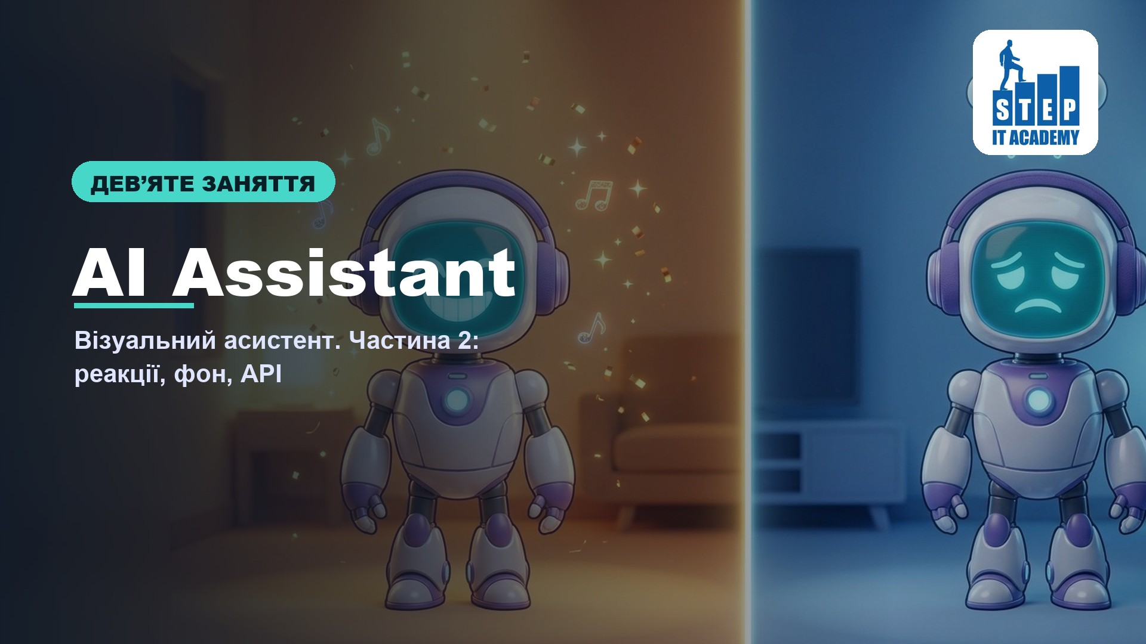
Notes:
Привітатися. Перекличка. Обговорення ДЗ. Нагадування за камери.
Тема уроку.
Привітайте клас і відкрийте асистента з уроку 8. Введіть "Дякую!", щоб показати радісний аватар.
Запитайте клас, чого бракує відповіді асистента. У цій версії текст береться з готових фраз.

Slide 2
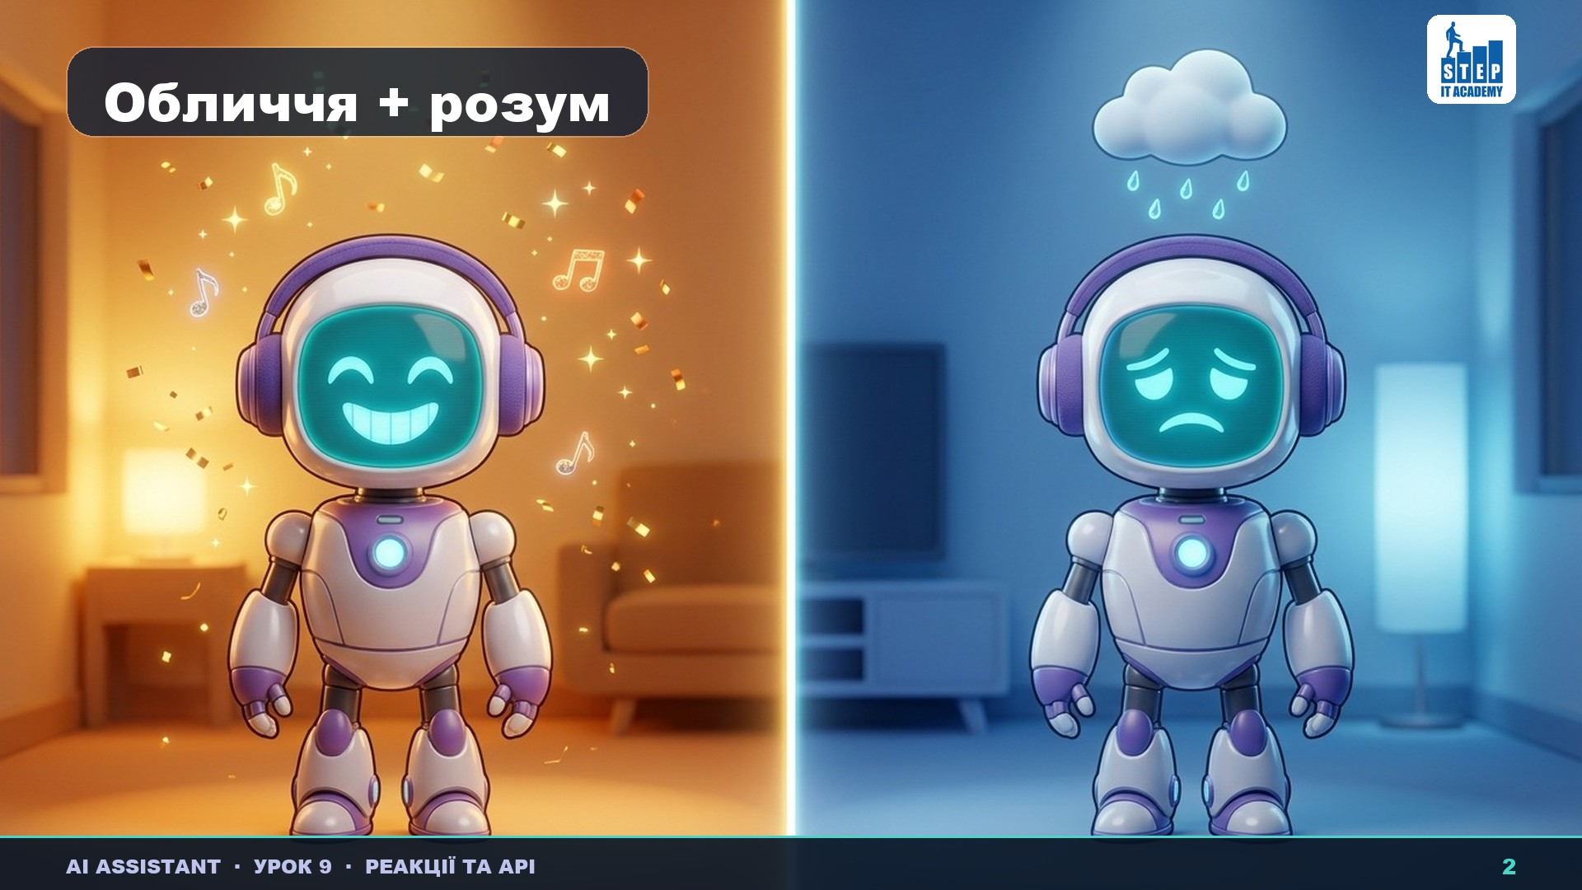
Notes:
За 3 хвилини продемонструйте `visual_assistant_final.py`. Надішліть запит, покажіть стан "Думаю...", а після відповіді зверніть увагу на аватар і фон. Натисніть "Порада дня" та "Жарт".
Запитайте, звідки програма дізналася, яку емоцію показати. Модель додала тег до відповіді.

Slide 3
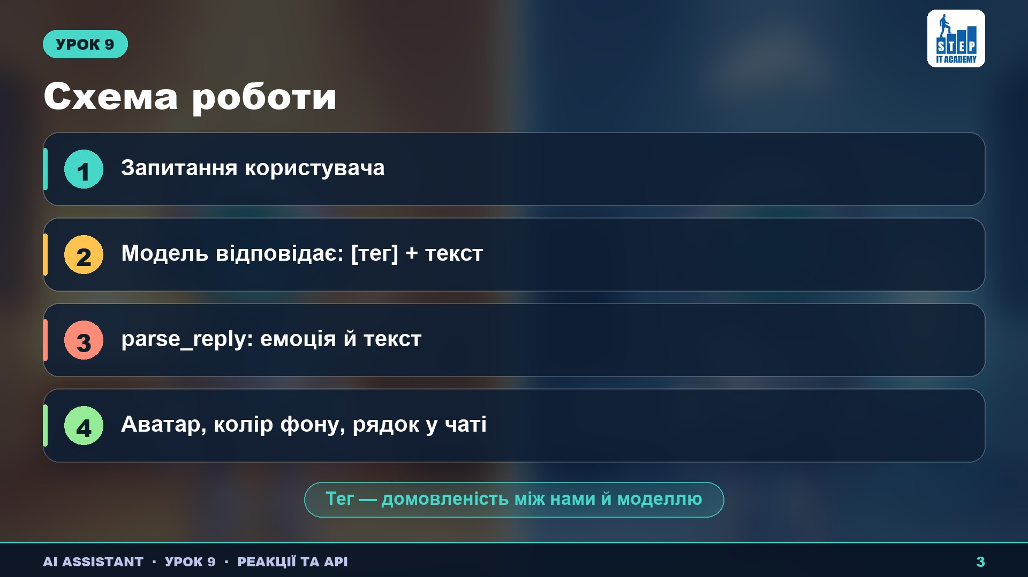
Notes:
Сформулюйте завдання заняття. Модель створюватиме відповідь і передаватиме підказку для аватара.

Slide 4
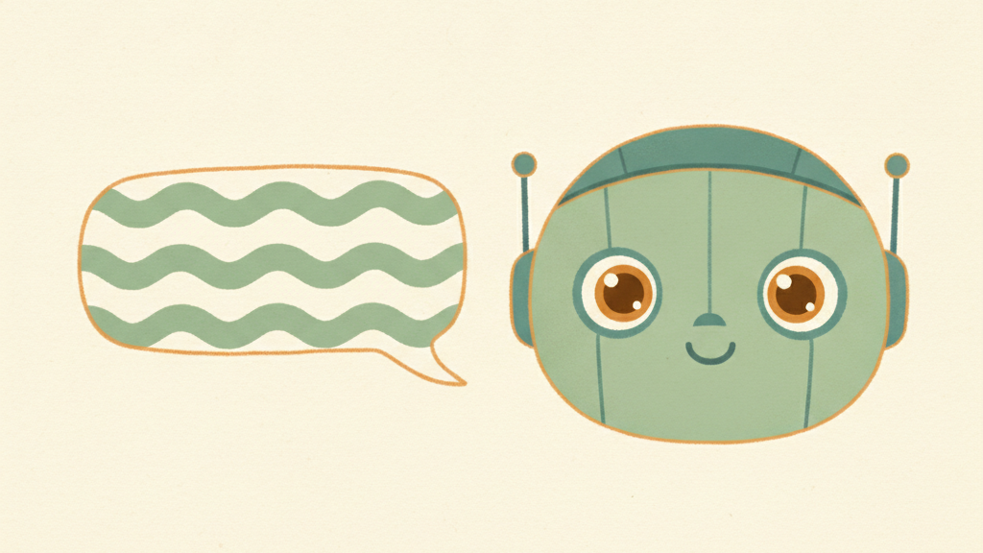
Набираємо: відповідь у вікні
import tkinter as tk
from PIL import Image, ImageTk
window = tk.Tk()
window.title("АІДА")
window.geometry("400x520")
pic = Image.open("neutral.png").resize((300, 300))
photo = ImageTk.PhotoImage(pic)
face = tk.Label(window, image=photo)
face.pack(pady=10)
face.image = photo
entry = tk.Entry(window, font=("Arial", 14), width=28)
entry.pack(pady=8)
answer = tk.Label(window, text="", font=("Arial", 13),
wraplength=360, justify="left")
def on_click():
question = entry.get()
entry.delete(0, tk.END)
answer.config(text="Ти сказав: " + question)
button = tk.Button(window, text="Запитати",
font=("Arial", 14), command=on_click)
button.pack(pady=4)
answer.pack(pady=10)
window.mainloop()
Notes:
≈5 хв · набирають
Набір короткий, але з двома місцями, де плутаються всі, тому диктую вголос.
Перше кажу до початку й повільно. Знаходимо у файлі рядок def on_click():, а
під ним кнопку. Виділяємо все від def on_click до button.pack(pady=4) включно
і СТИРАЄМО. На екрані лежить увесь face.py, і новий шматок у ньому на своєму
місці — набираємо його на порожнє місце згори вниз. Хто загубився, копіює
весь файл зі слайда.
Пояснюю, чому не можна просто дописати нову on_click знизу. Помилки не буде
взагалі — і саме тому це підступно. Кнопку створили рядком command=on_click, і
в ту мить вона забрала собі САМ ОБ'ЄКТ першої функції; нова, написана нижче,
займе ім'я, але кнопка про це не дізнається. Працюватиме ВЕРХНЯ: у консолі й
далі друкуватиметься «Питання:», а напис у вікні лишиться порожнім.
Друге: answer.pack(pady=10) — найнижчий рядок, під button.pack. Порядок
викликів pack — це порядок елементів у вікні.
Диктую тонке місце: у рядку answer.config(text="Ти сказав: " + question) пробіл
після двокрапки стоїть УСЕРЕДИНІ лапок — інакше слова злипнуться.
Ходжу по класу. Помилки в порядку частоти:
лишили стару on_click зверху — у вікні порожньо, у консолі «Питання:»;
забули wraplength — довга фраза за краєм вікна;
answer.pack поставили вище за button.pack — порядок у вікні поплив;
написали answer.text = "..." замість answer.config(text=...).
Перевіряємо разом: одне слово, потім довге речення — друге має лягти в кілька
рядків.
Хто впорався раніше — хай додасть під answer.pack(pady=10) два рядки підказки:
hint = tk.Label(window, text="Напиши питання і натисни «Запитати»")
hint.pack()
Це той самий Label, тільки з готовим текстом, який ніхто не міняє.
Очікуваний результат:
Вікно: аватар, поле, кнопка «Запитати», під нею порожнє місце.
Набрали «привіт» -> натиснули кнопку:
під кнопкою з'явилось Ти сказав: привіт
у консолі більше нічого не друкується
Набрали довге речення -> натиснули кнопку:
текст переноситься на кілька рядків
і не вилазить за край вікна
Якщо у вікні порожньо, а в консолі і далі «Питання:» — у файлі
лишилось ДВА def on_click, і кнопка кличе верхній.
Якщо текст витягнувся в одну довгу стрічку — загубився wraplength.

Slide 5
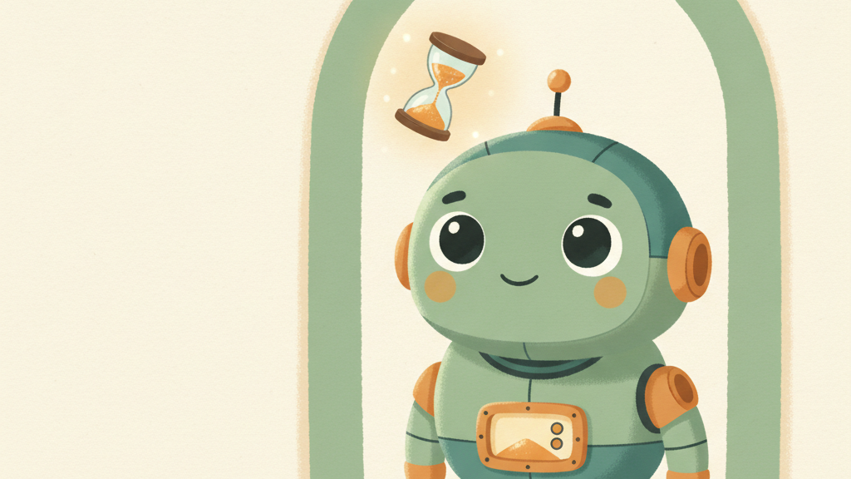
Помічник думає
# 1) нагору, до інших import
import requests
# 2) над рядком window = tk.Tk()
KEY = open("key.txt", encoding="utf-8").read().strip()
URL = "https://api.openai.com/v1/chat/completions"
HEAD = {"Authorization": "Bearer " + KEY}
def ask_ai(question):
data = {"model": "gpt-6-luna",
"messages": [{"role": "user", "content": question}]}
r = requests.post(URL, headers=HEAD, json=data)
if r.status_code != 200:
return "Помилка. Код: " + str(r.status_code)
return r.json()["choices"][0]["message"]["content"]
# 3) рядок window.geometry("400x520") стираємо
# 4) замість старої on_click
def on_click():
question = entry.get()
entry.delete(0, tk.END)
answer.config(text="Думаю...")
window.after(100, lambda: reply(question))
def reply(question):
text = ask_ai(question)
answer.config(text=text)
Notes:
≈4 хв · показ
Найтонший блок уроку: діти самі до цього не здогадаються, але «програма
зависла» відчувають одразу.
Спочатку показую проблему на телевізорі. Кладу запит до моделі прямо в
on_click, натискаю кнопку — і вікно на дві секунди білішає й не реагує. Питаю
групу: програма зламалась? Ні, вона просто зайнята.
Пояснюю чому. Вікно живе завдяки mainloop: він постійно перемальовує екран і
слухає натискання. Поки в on_click виконується довгий запит, mainloop чекає й
не встигає ні перемалювати, ні відреагувати.
Що з цим робимо. Ділимо роботу надвоє. Перша частина швидка: скинути обличчя й
написати «Думаю...». Друга довга: сходити до моделі. А між ними даємо вікну сто
мілісекунд, щоб воно встигло перемалюватись — window.after(100, функція)
означає «виконай цю функцію через сто мілісекунд». Людина цього не помітить, а
вікну вистачає з головою.
Про lambda кажу коротко й без теорії: lambda: reply(question) означає «виклич
reply з ось цим питанням, але не зараз, а потім». Причина та сама, що з
дужками в кнопці: after теж хоче ім'я, а не результат.
Кажу, куди це набирати: не в новий файл, а в той самий face.py з блоку 2, тож
обличчя лишається на місці. На слайді тільки нове, і над кожним шматком
підписано, куди він стає: import requests — нагору, до інших import; KEY, URL,
HEAD і ask_ai з уроку 5 — над рядком window = tk.Tk(); стару on_click
стираємо, а на її місці набираємо нову й одразу під нею reply. Обидві мають
стояти вище за button = tk.Button: кнопка забирає on_click у мить створення.
Хто лишить стару, а нову допише під кнопкою, побачить у вікні й далі
«Ти сказав: ...», і запиту до моделі не буде взагалі.
І стираємо рядок window.geometry("400x520"): у вікні сталого розміру відповідь
моделі обрізається вже після кількох рядків, і діти вирішать, що модель
недоговорила. Без нього вікно саме виростає під текст відповіді.
Мораль кажу вголос: коли програма робить щось довге, вона зобов'язана про це
сказати. Саме тому у всіх застосунках крутяться кружечки й повзуть смужки.
Набираємо з цього слайда у face.py: ask_ai з уроку 5 і дві функції —
on_click і reply.

Slide 6
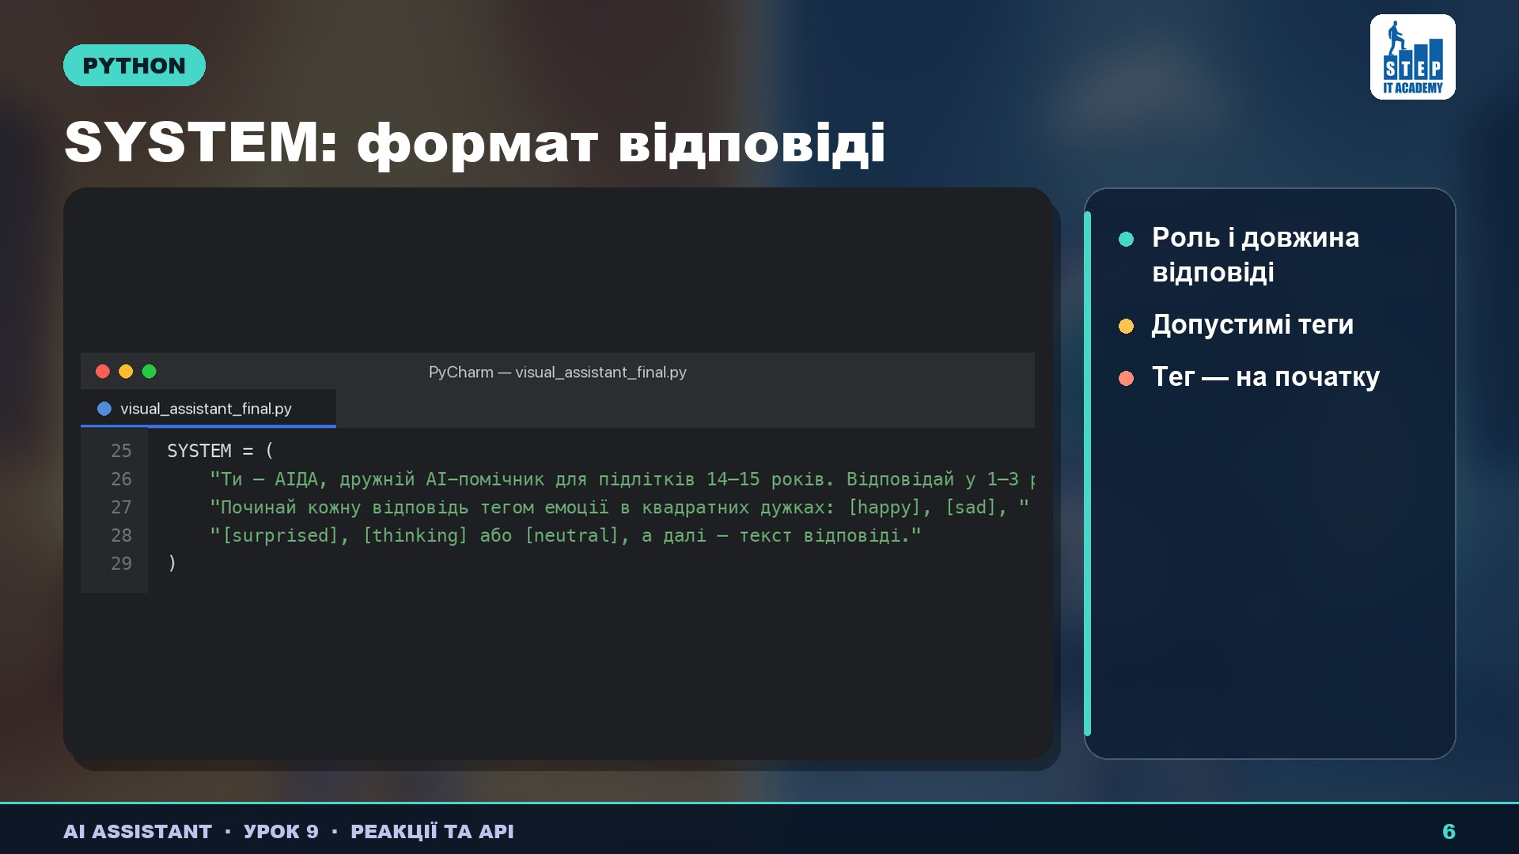
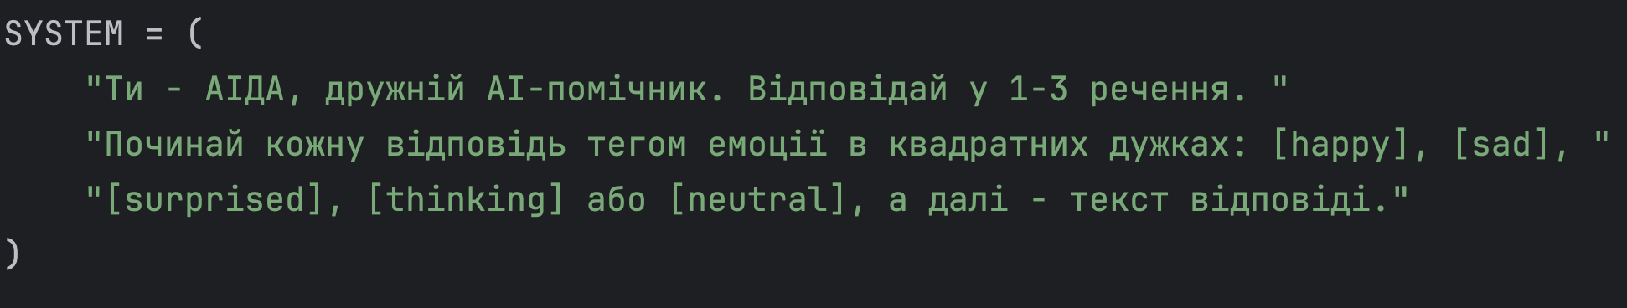
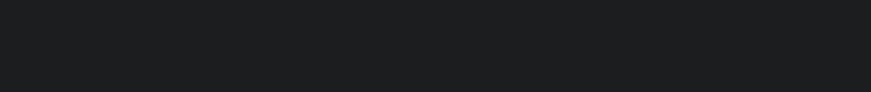
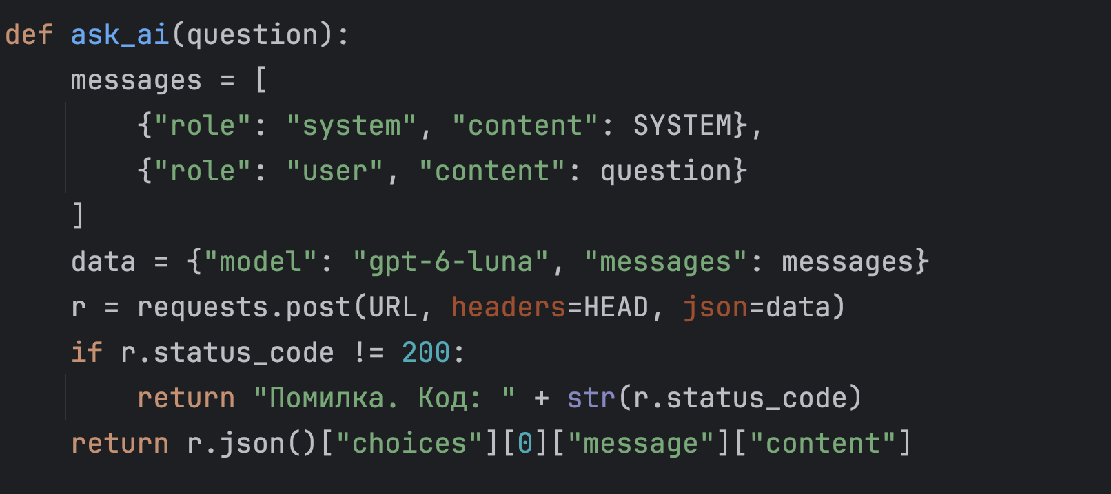

Slide 7
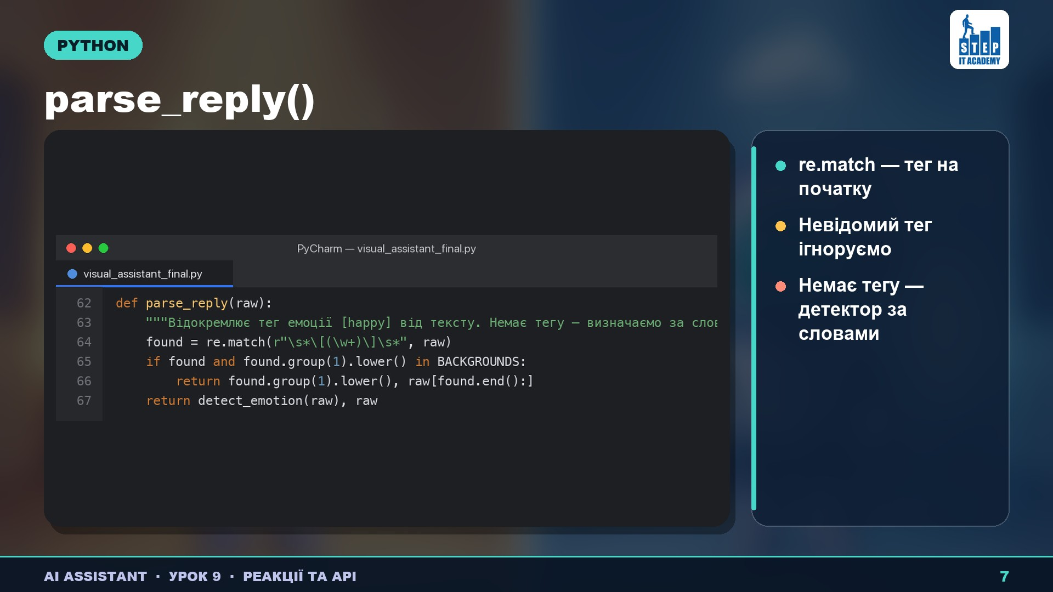
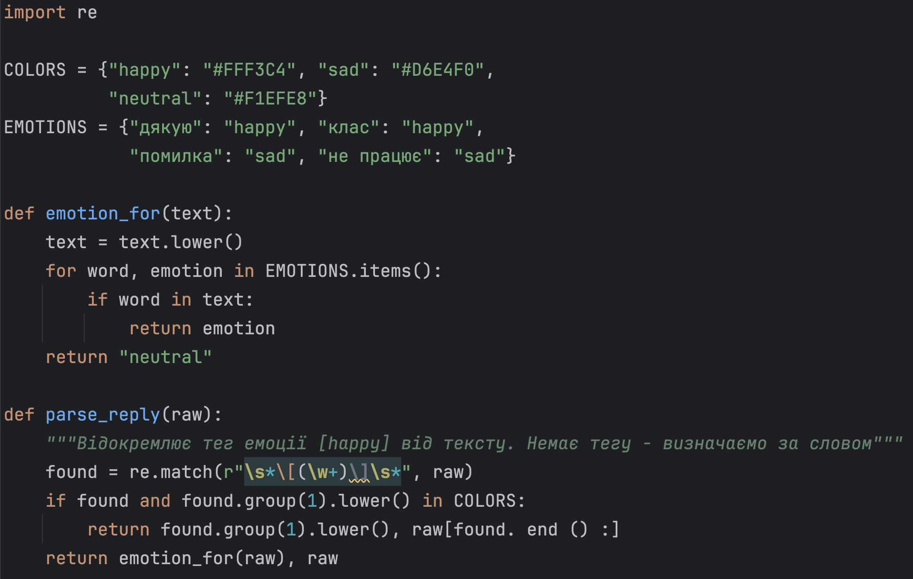
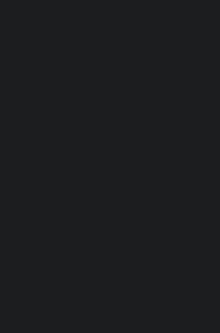

Slide 8
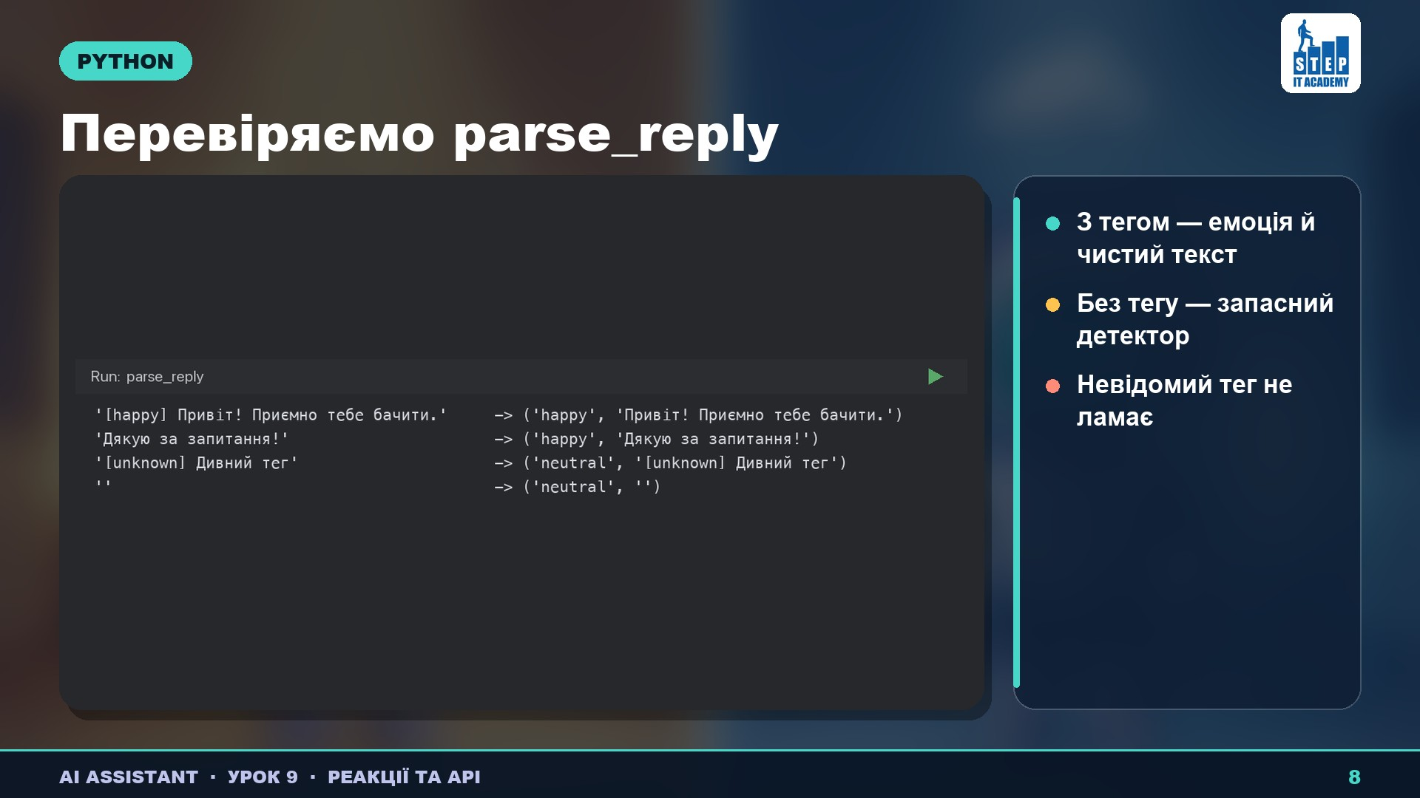
Notes:
Покажіть схему й розберіть рядок `[happy] Привіт! Як справи?`. Попросіть назвати емоцію та текст, який залишиться у чаті. Студенти записують п'ять фраз і прогнозують, що поверне модель та що визначить детектор за словами. Обговоріть приклади, де результати розійшлися, і поясніть, що станеться за відсутності тегу.

Slide 9
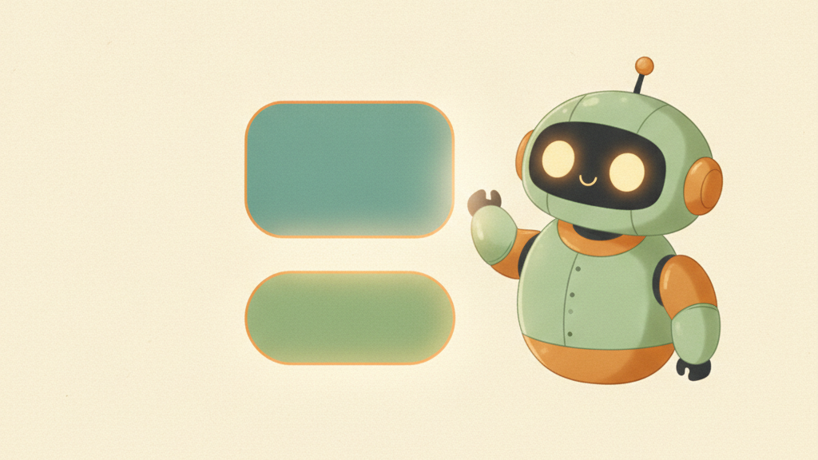
Набираємо: повне коло
# 1) над рядком window = tk.Tk()
def set_emotion(name):
pic = Image.open(name + ".png").resize((300, 300))
photo = ImageTk.PhotoImage(pic)
face.config(image=photo)
face.image = photo
window.configure(bg=COLORS[name])
# 2) в on_click, під рядком entry.delete(0, tk.END)
if not question:
return
set_emotion("neutral")
# 3) в reply, після ask_ai(question)
emotion, text = parse_reply(text)
# 4) в reply, останнім рядком
set_emotion(emotion)
Notes:
≈6 хв · набирають
Головна практика уроку. Дописуємо в той самий face.py чотири шматки, кожен
підписаний на слайді, куди він стає: COLORS і set_emotion з уроку 8 — над
рядком window = tk.Tk(); три рядки в on_click; один рядок у reply; і
set_emotion("neutral") над window.mainloop(), щоб фон був кремовим із самого
запуску. ask_ai і reaction уже лежать у файлі — їх ніхто не переписує.
Кажу вголос, куди саме стають рядки у функціях:
рядок if not question: — одразу після entry.delete, з відступом у чотири;
рядок return — під ним, з відступом у вісім пробілів;
set_emotion("neutral") — під return, знову на чотирьох;
рядок set_emotion(reaction(text)) — останнім у reply.
Про return кажу окремо й повільно. Він усередині if, а не просто всередині
функції: відступ вісім пробілів, а не чотири. Хто зсуне його на чотири,
отримає IndentationError ще до запуску: під if має стояти хоч один рядок із
більшим відступом.
Тимчасовий рядок print(reaction(...)) з минулого блоку можна лишити: при
запуску він один раз надрукує happy і більше нічого не зробить.
Ходжу по класу. Помилки в порядку частоти:
return зсунутий на чотири пробіли — IndentationError, вікно не відкривається;
ask_ai повертає None, бо в ній забули return, — у вікні порожньо;
у reaction передали question замість text — обличчя реагує на питання;
set_emotion("neutral") дописали під window.mainloop() — фон сірий до
першого питання, а після закриття вікна в консолі червона помилка;
key.txt лежить в іншій папці.
Перевіряємо разом чотири сценарії: звичайне питання, порожнє поле, «похвали
мене», «вибачся за помилку».
Хто впорався раніше — хай замінить порожній return на дві дії:
if not question:
answer.config(text="Спершу напиши питання.")
return
Тепер програма не мовчить, а пояснює: та сама конструкція, один рядок над
return.
Очікуваний результат:
$ python face.py
happy <- це тимчасовий print із минулого блоку, він не заважає
Вікно відкрилось: обличчя спокійне, фон кремовий.
Питання: «привіт»
-> «Думаю...» -> «Привіт! Чим допомогти?»
-> обличчя спокійне, фон кремовий
Порожнє поле, натиснули кнопку
-> нічого не сталось, запиту до моделі не було
Питання: «похвали мене»
-> «Молодець, ти чудово впорався!»
-> обличчя усміхнене, фон жовтий
Питання: «вибачся за помилку»
-> обличчя сумне, фон блакитний
Перевірка: поки йде відповідь, у вікні видно «Думаю...»,
а не заморожений білий прямокутник.
Якщо фон сірий, поки не поставили перше питання, — рядок
set_emotion("neutral") стоїть під window.mainloop(), а не над ним.

Slide 10

Набираємо: кнопки під вікном
Дописуємо у face.py ряд кнопок. Моделі вони не кличуть — усе миттєве.
# 1) нагору, до інших import
import random
# 2) під словником COLORS
COLORS["surprised"] = "#EFE0F5"
JOKES = ["Чому програміст не спить? У нього цикл без break.",
"Я не завис. Я просто в режимі очікування."]
# 3) між button.pack(pady=4) і answer.pack(pady=10)
row = tk.Frame(window)
row.pack(pady=4)
tk.Button(row, text="Радість", command=lambda: set_emotion("happy")).pack(side="left")
tk.Button(row, text="Спокій", command=lambda: set_emotion("neutral")).pack(side="left")
tk.Button(row, text="Сум", command=lambda: set_emotion("sad")).pack(side="left")
tk.Button(row, text="Жарт", command=lambda: answer.config(text=random.choice(JOKES))).pack(side="left")
Notes:
≈6 хв · набирають
Останній набір уроку, найприємніший. Дописуємо в той самий face.py ряд
кнопок: вони міняють обличчя й показують жарт без моделі, тож працюють
миттєво, без «Думаю...». Ряд стає між button.pack(pady=4) і
answer.pack(pady=10), а не в самий низ: відповідь моделі буває довгою, вікно
росте під неї, і кнопки під відповіддю щоразу з'їжджали б униз.
import random стоїть нагорі, поруч з іншими import: з нього береться
випадковий жарт.
Рядок COLORS["surprised"] диктую по символах: COLORS, квадратні дужки, у них
"surprised" у лапках, дорівнює, колір із решіткою й шістьма символами. Це не
новий словник, а четвертий ключ у старому, тому рядок стоїть ПІД словником
COLORS: над ним Python ще не знає, що таке COLORS. Без цього рядка
«Здивування» впала б із KeyError. І кажу чесно про файл: surprised.png — це
третій пункт домашнього уроку 8; немає файла — кнопка нічого не зробить, а
решта працює далі.
Диктую тонкі місця. Кома в кінці першого рядка JOKES — без неї два жарти
злипнуться в один. Останні два рядки — це ОДНА кнопка, розбита надвоє: другий
починається з відступу, рівно під словом row у рядку над ним.
Ходжу по класу. Помилки в порядку частоти:
side="left" написали лише першій кнопці — решта стала стовпчиком;
забули import random — NameError: random;
COLORS["surprised"] поставили над словником — NameError: COLORS;
у JOKES забули кому між жартами;
закрили не всі дужки в останній кнопці — SyntaxError на наступному рядку;
дописали все нижче window.mainloop() — кнопок у вікні немає.
Перевіряємо разом: натиснути всі чотири кнопки, потім «Жарт» ще двічі.
Хто впорався раніше — хай додасть п'яту кнопку, скопіювавши рядок «Спокій»:
tk.Button(row, text="Сум", command=lambda: set_emotion("sad")).pack(side="left")
Міняються рівно два слова: підпис і назва емоції. Далі Kahoot.
Очікуваний результат:
$ python face.py
Вікно: обличчя, поле, кнопка «Запитати», під нею ряд із чотирьох кнопок,
а ще нижче — місце для відповіді. Питання до моделі працюють, як і раніше.
Натиснули «Радість» -> обличчя усміхнене, фон жовтуватий
Натиснули «Спокій» -> обличчя спокійне, фон кремовий
Натиснули «Здивування» -> здивоване обличчя, фон бузковий
Натиснули «Жарт» -> під кнопками МИТТЄВО з'явився жарт, без «Думаю...»
Натиснули «Жарт» ще раз і ще раз
-> жарти чергуються випадково
Якщо кнопки стали стовпчиком — side="left" написали не всім.
Якщо після «Здивування» у консолі червоний рядок FileNotFoundError —
surprised.png не намальований у домашньому уроку 8, решта працює.

Slide 11


Slide 12

Домашнє завдання
1. Додати у список JOKES два свої жарти.
2. Додати ще одну кнопку швидкого запиту й перевірити власну емоцію.
3. ⭐️ Додати підтримку діалогу та очищення історії чату з уроку 5
Notes:
≈1 хв · читаємо вголос
Одна хвилина. Читаю три пункти вголос зі слайда й відпускаю групу — розбирати
тут нічого, усе, що потрібно, вже набрано на уроці.
Що кажу дослівно, щоб уложитись у хвилину:
«Домашнє коротке, і все робиться копіюванням. Перше: відкрийте face.py,
знайдіть список JOKES і додайте два свої жарти. Скопіюйте готовий рядок,
замініть текст у лапках, кому не загубіть.
Друге: додайте кнопку "Сум". Скопіюйте рядок кнопки "Спокій", поставте його
під нею і замініть два слова: підпис на "Сум", а neutral на sad. Натисніть усі
кнопки по черзі — так ви заразом перевірите, що всі картинки на місці й
названі правильно.
Третє: у списки GOOD і BAD додайте по одному своєму слову. Спершу поговоріть з
помічником хвилин п'ять і подивіться, які слова він СПРАВДІ вживає у
відповідях: слова зі стелі не спрацюють.
Файл зберігаємо, наступного разу правимо саме його. І тримайте key.txt поруч.»
Для себе: перший пункт перевіряє список і кому, другий — lambda й side="left",
третій тримає живою думку про дані з реального прогону. Нічого вигадувати не
треба — усі три пункти роблять копіюванням наявних рядків.
Якщо хтось не встиг набрати на уроці — кажу тихо й окремо: спершу доберіть те,
що не встигли, з фотографії слайда, і тільки потім домашнє.

